Slide 1
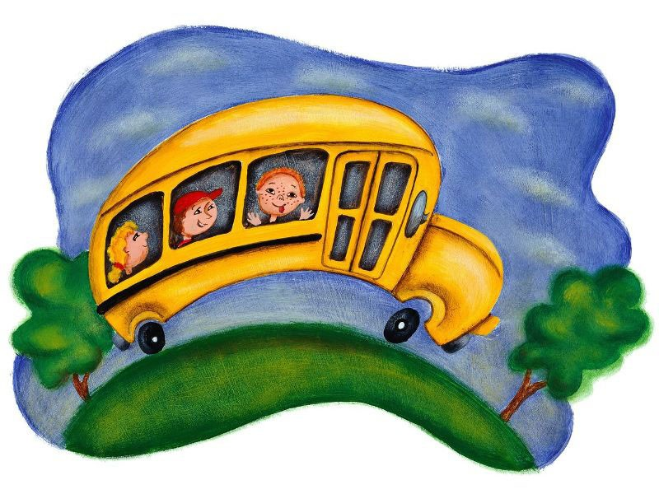
Презентация « Транспорт »

Slide 2
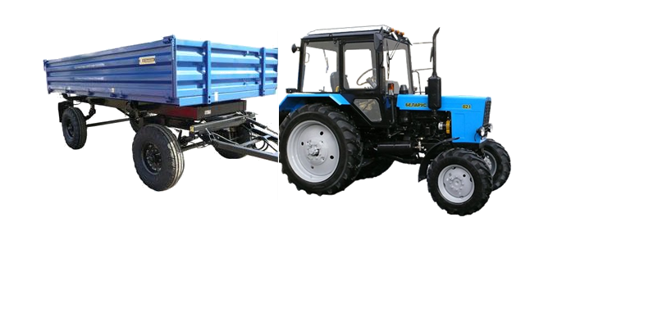
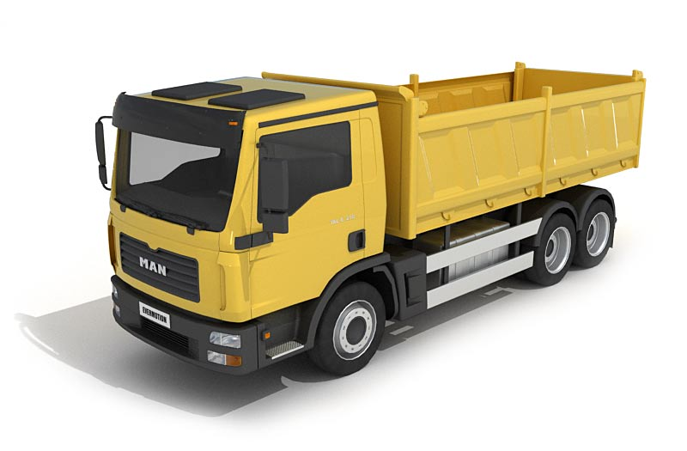
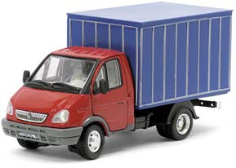
ГРУЗОВОЙ ТРАНСПОРТ
Би-би-бик! Видишь, едет грузовик. Он сигналы подает, Потому что груз везет.

Slide 3
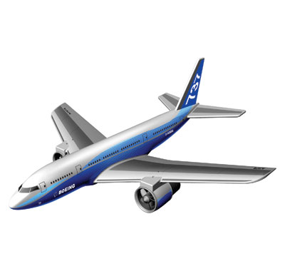
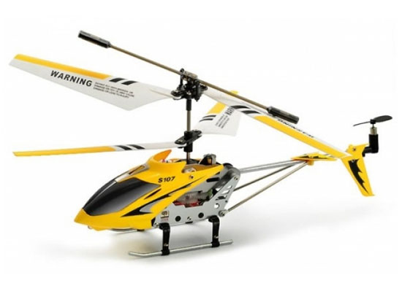
ВОЗДУШНЫЙ ТРАНСПОРТ
Летит над нами вертолёт, Внутри него сидит пилот, Исправно вертолёт ведёт, Чтоб был устойчивым полёт.
Быстрокрылый самолет Отправляется в полет.

Slide 4
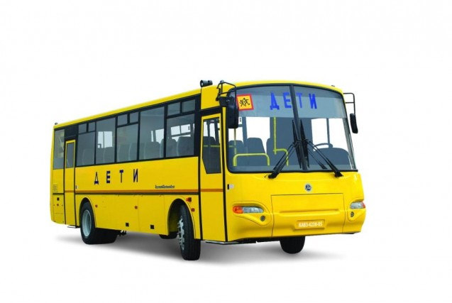
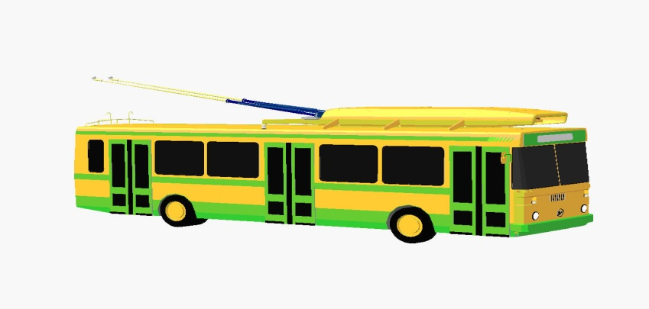
ПАССАЖИРСКИЙ ТРАНСПОРТ
Едет весело автобус, Много у него забот: На вокзал, в кино и школу Пассажиров он везет.
На спине - не для красы - Вот по рельсам ай,ай,ай У троллейбуса усы. Едет новенький трамвай

Slide 5
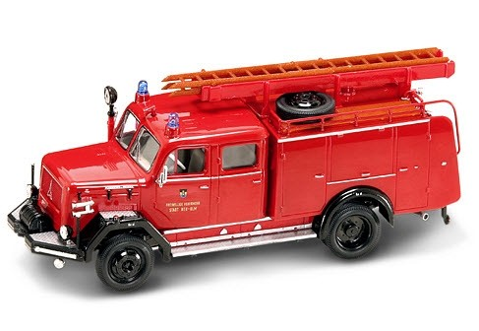
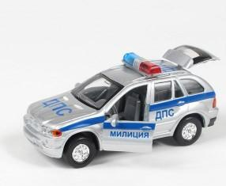
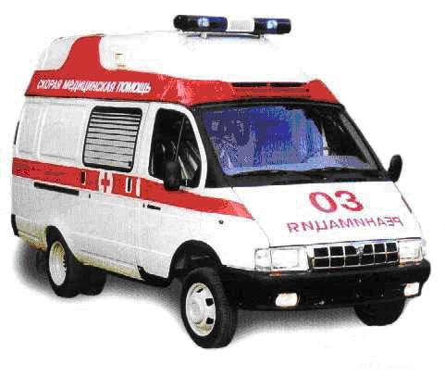
СПЕЦИАЛИЗИРОВАННЫЙ ТРАНСПОРТ
Транспорт едет перед нами, он с сигнальными огнями

Slide 6
Отгадай загадки
Смело в небе проплывает, Обгоняя птиц полет. Человек им управляет, Что же это?-...
Спешит автомобиль не выключая фар
На службу на опасную, спешит тушить пожар?
Богатырь идёт железный,
но работник он полезный
Тащит грузы за собой ,
словно сказочный герой?
Он по рельсам едет звонко
И звенит : Эх не зевай!
Отдохнёт на остановке
И поедет вновь ……?

Slide 7
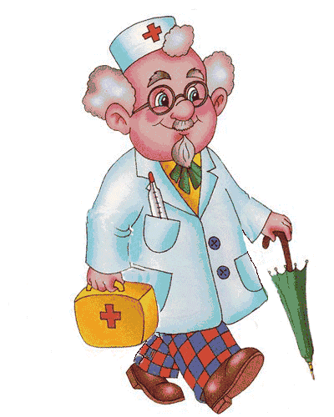
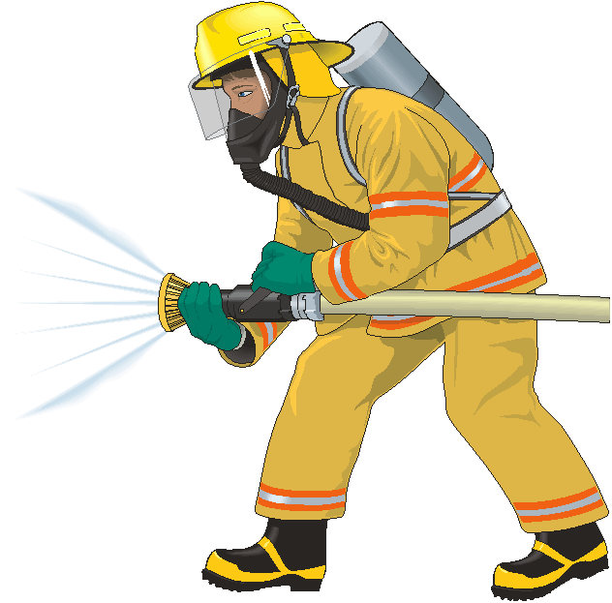
Отгадай для кого какой транспорт?

Slide 8
РАЗВИВАЮЩИЙ
МУЛЬТФИЛЬМ

